Slide 1
CALENTAMIENTO
In pairs:
Greet each other in Spanish.
Discuss:
¿Qué ropa llevas puesta? ¿Por qué la escogiste?
¿Dónde compras tu ropa?
¿Te importa la moda?

Slide 2
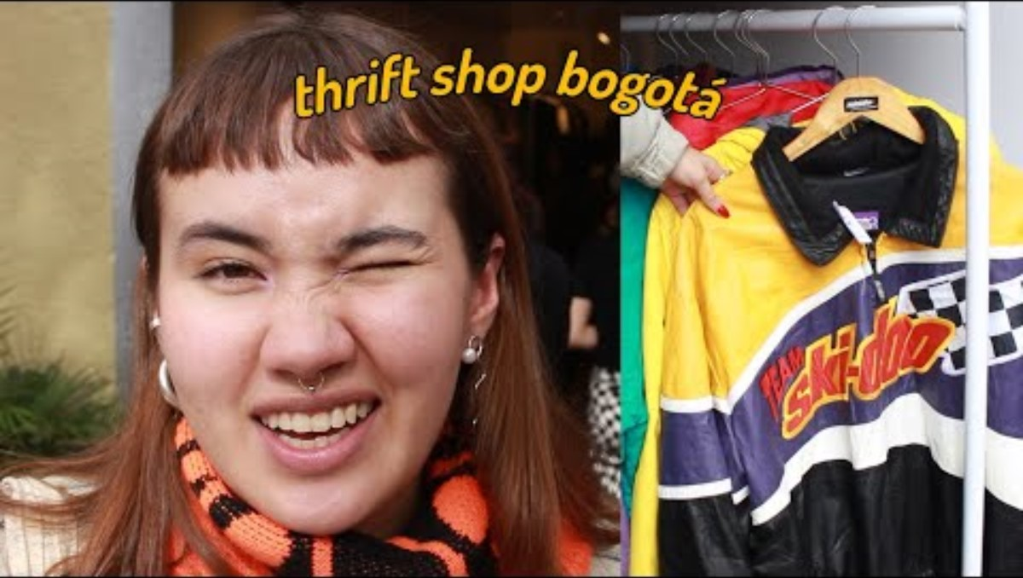
¿Quiénes son?
Match their names with what they study
Ángel, Valentina, Laura, Geraldine
Economía, Diseño de Modas, Licenciatura en Biología, Cine y Televisión

Slide 3
ROPA Y ACCESORIOS
¿De qué se trata el video?
What do you think ropa de segunda mano o ropa de segunda means?

Slide 4
INTERACCION 1:46
El conjunto de Laura hoy:
Ella lleva unas ___________, de marca Martens
Ella lleva una ____________, de @seasonal_inc
Ella lleva una ____________, es nueva (brand new)
Ella lleva una ____________ y un __________ que compró en ZARA
Ella lleva un __________ de MANGO y benedictino
Ella lleva unos _____________ de @leona_accesorios

Slide 5
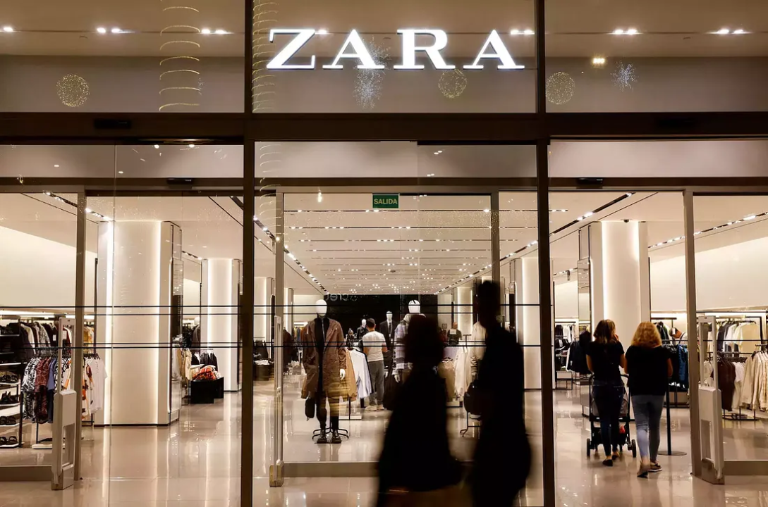
1:46
El conjunto de Laura hoy:
Ella lleva unas ___________, de marca Martens
Ella lleva unos ____________, de @seasonal_inc
Ella lleva una ____________, es de segunda mano
Ella lleva una ____________ y un __________ que compró en ZARA
Ella lleva un __________ de MANGO y benedictino
Ella lleva unos _____________ de @leona_accesorios

Slide 6
PRACTICA OBJETO DIRECTO
El conjunto de Laura hoy:
Ella lleva unas botas de marca Martens. Lleva unas botas en los brazos.
2. Ella lleva una falda, compró la falda en @seasonal_inc.
3. Ella lleva una chaqueta negra, es nueva. Ella no recuerda dónde compró la chaqueta.
4. Ella lleva una camiseta, compró la camiseta en Target
5. Ella lleva un sombrero, compró el sombrero en ZARA también.
6. Ella lleva un anillo de la tienda MANGO, lleva el anillo en el dedo de la mano derecha
7. Ella lleva unos aretes de @leona_accesorios, lleva unos aretes en la espalda.

Slide 7
PRACTICA OBJETO DIRECTO
El conjunto de Laura hoy:
Ella lleva unas botas de marca Martens. Lleva unas botas en los brazos pies.
2. Ella lleva una falda unos pantalones, compró la falda los pantalones en @seasonal_inc
3. Ella lleva una chaqueta negra, es nueva de segunda. No recuerda dónde compró la chaqueta.
4. Ella lleva una camiseta, compró la camiseta en Target ZARA
5. Ella lleva un bolso sombrero, compró el bolso sombrero en ZARA también
6. Ella lleva un anillo de marca MANGO, lleva el anillo en el dedo de la mano derecha izquierda.
7. Ella lleva unos aretes de @leona_accesorios, lleva unos aretes en la espalda las orejas.

Slide 8
PRACTICA OBJETO DIRECTO
El conjunto de Laura hoy:
Ella lleva unas botas de marca Martens. Lleva unas botas en los pies.
2. Ella lleva unos pantalones, compró los pantalones en @seasonal_inc
3. Ella lleva una chaqueta negra, es de segunda. No recuerda dónde compró la chaqueta.
4. Ella lleva una camiseta, compró la camiseta en ZARA
5. Ella lleva un bolso, compró el bolso en ZARA también
6. Ella lleva un anillo de marca MANGO, lleva el anillo en el dedo de la mano izquierda.
7. Ella lleva unos aretes de @leona_accesorios, lleva unos aretes en las orejas.

Slide 9
PRACTICA OBJETO DIRECTO
El conjunto de Laura hoy:
fill in the blanks
Ella lleva unas botas de marca Martens,
_____ lleva en los pies.
2. Ella lleva unos pantalones, ____ compró en @seasonal_inc
3. Ella lleva una chaqueta negra, es de segunda, no recuerda donde ____ compró.
4. Ella lleva una camiseta, __________ compró en ZARA.
5. Ella lleva un bolso, _______ compró en ZARA también
6. Ella lleva un anillo de MANGO, ____ lleva en el dedo de la mano izquierda
7. Ella lleva unos aretes de @leona_accesorios, ____ lleva en las orejas.

Slide 10
PRACTICA OBJETO DIRECTO
El conjunto de Laura hoy:
fill in the blanks with the direct object pronoun
Ella lleva unas botas de marca Martens,
_____ lleva en los pies.
2. Ella lleva unos pantalones, ____ compró en @seasonal_inc
3. Ella lleva una chaqueta negra, es de segunda, no recuerda donde ____ compró.
4. Ella lleva una camiseta, __________ compró en ZARA.
5. Ella lleva un bolso, _______ compró en ZARA también
6. Ella lleva un anillo de MANGO, ____ lleva en el dedo de la mano izquierda
7. Ella lleva unos aretes de @leona_accesorios, ____ lleva en las orejas.

Slide 11
INTERACCIÓN 1:46
Review the interaction
Laura:
La camiseta y el bolso sí son de ZARA, ¡pero viejos!
Valentina:
¡EL crimen!
Laura:
¡Precio completo!
¿How do you think Laura feels?
¿Why do you think they laughed?

Slide 12
PRACTICA OBJETO DIRECTO
Do people in the US buy second-hand clothes often? Why?
Do you think it is good or bad to buy second hand clothes?

Slide 13
PRACTICA OBJETO DIRECTO
¿Las personas en Estados Unidos compran mucha ropa de segunda mano? ¿Por qué?
¿Crees que es bueno (o malo) comprar ropa de segunda mano?

